Slide 1
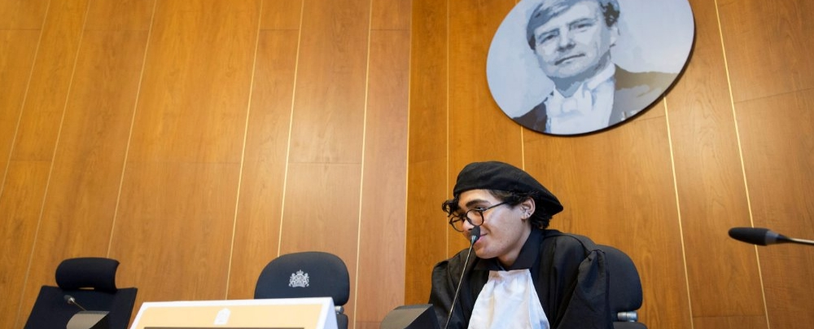

Openingsdia
Beeld op de positie van dit grijze kader.
Voeg een afbeelding toe
Muis-klik rechts op de afbeelding en selecteer ‘Bijsnijden’
Pas de breedte van de afbeelding aan en zonodig de uitsnede
Selecteer de afbeelding en ga naar menu ‘Schikken / Naar achtergrond’ om deze achter het blauwe kader te plaatsen
Verwijder dit grijze kader
Denken over recht

Slide 2
Wat doet een rechter?
Beoordelen of iemand schuldig is aan een misdrijf door de feiten te bekijken
Als iemand schuldig is: een passende straf uitkiezen door de omstandigheden te onderzoeken

Slide 3
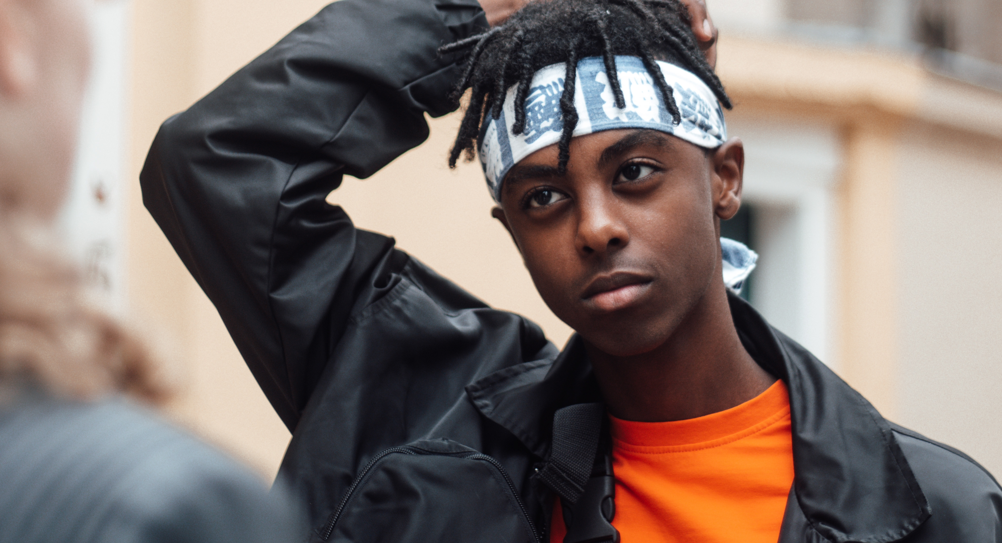
Eens of oneens?

Slide 4
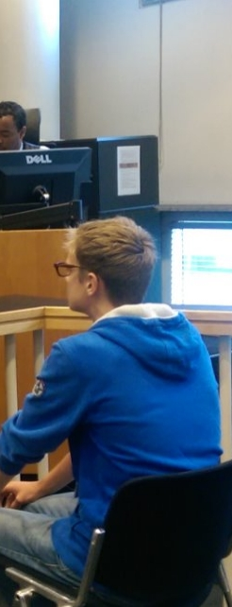
Als een 16-jarige een moord pleegt, moet de straf net zo zwaar zijn als voor een volwassene.
EENS
ONEENS

Slide 5
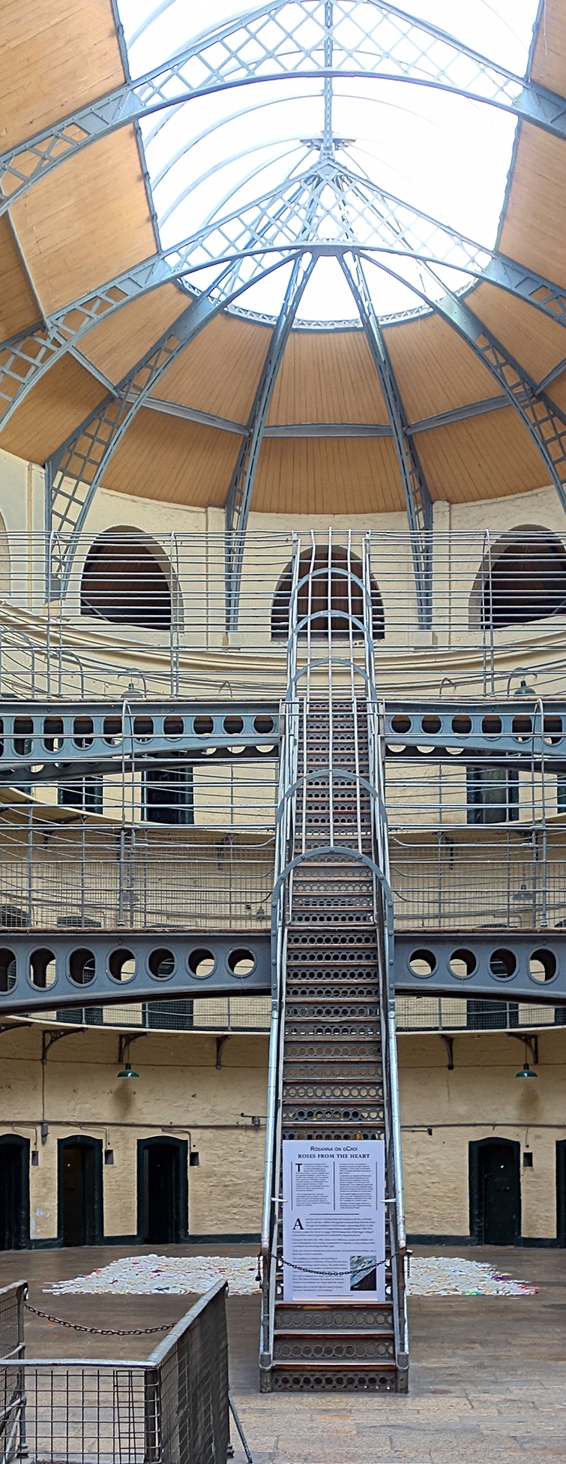
Mensen die in de gevangenis zitten, zitten daar omdat ze straf verdienen. We hoeven ze niet te helpen om een beter mens te worden.
EENS
ONEENS
Foto: Velvet - Own work, CC BY-SA 3.0
Notes:
Foto: By Velvet - Own work, CC BY-SA 3.0, https://commons.wikimedia.org/w/index.php?curid=28787060

Slide 6
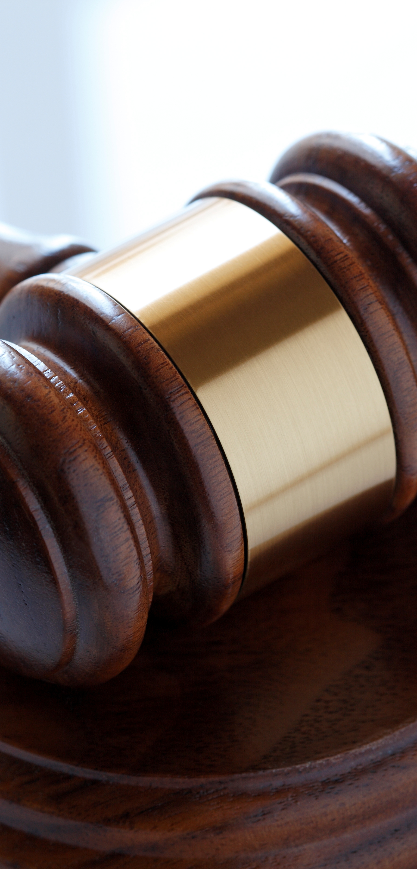
De slachtoffers van een misdaad moeten kunnen meebepalen welke straf een dader krijgt.
EENS
ONEENS
Notes:
Afbeelding: voorraadafbeelding Office 365-account (stockafbeeldingen).

Slide 7
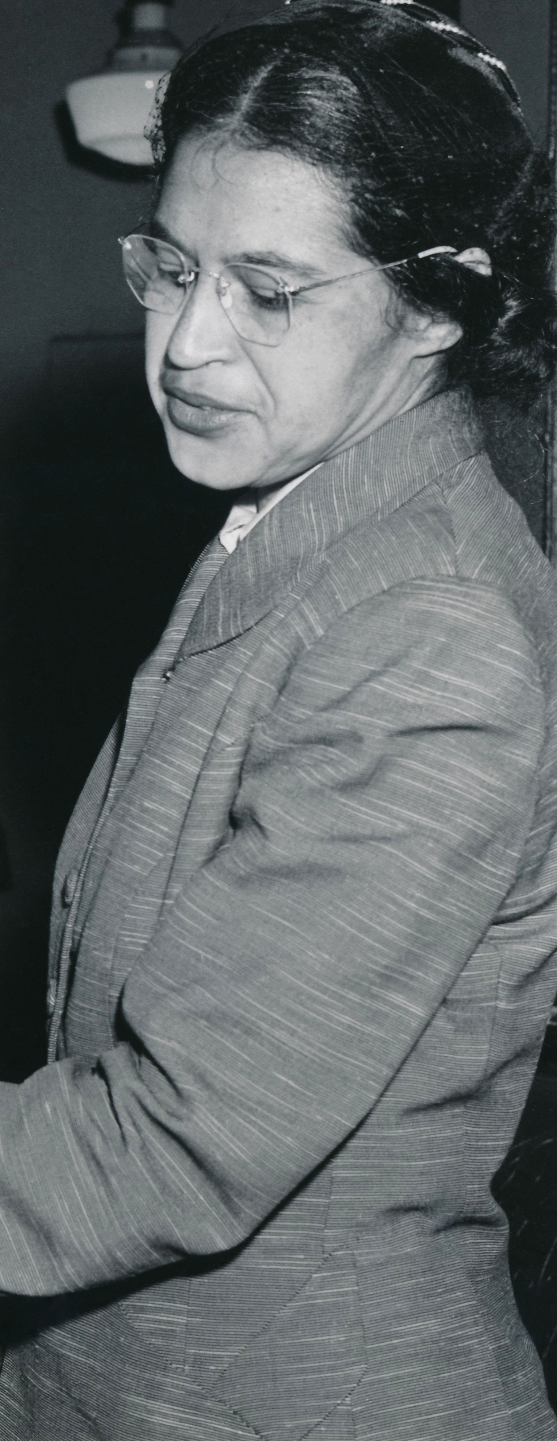
Als een wet oneerlijk is, dan is het goed dat mensen die wet overtreden.
EENS
ONEENS
Foto: Gene Herrick for the Associated Press
Notes:
Foto: by Gene Herrick for the Associated Press; restored by Adam Cuerden - http://www.rmyauctions.com/lot-8002.aspx, Public Domain, https://commons.wikimedia.org/w/index.php?curid=81795540
(Rosa Parks being fingerprinted after being arrested on February 22, 1956, during the Montgomery bus boycott)

Slide 8
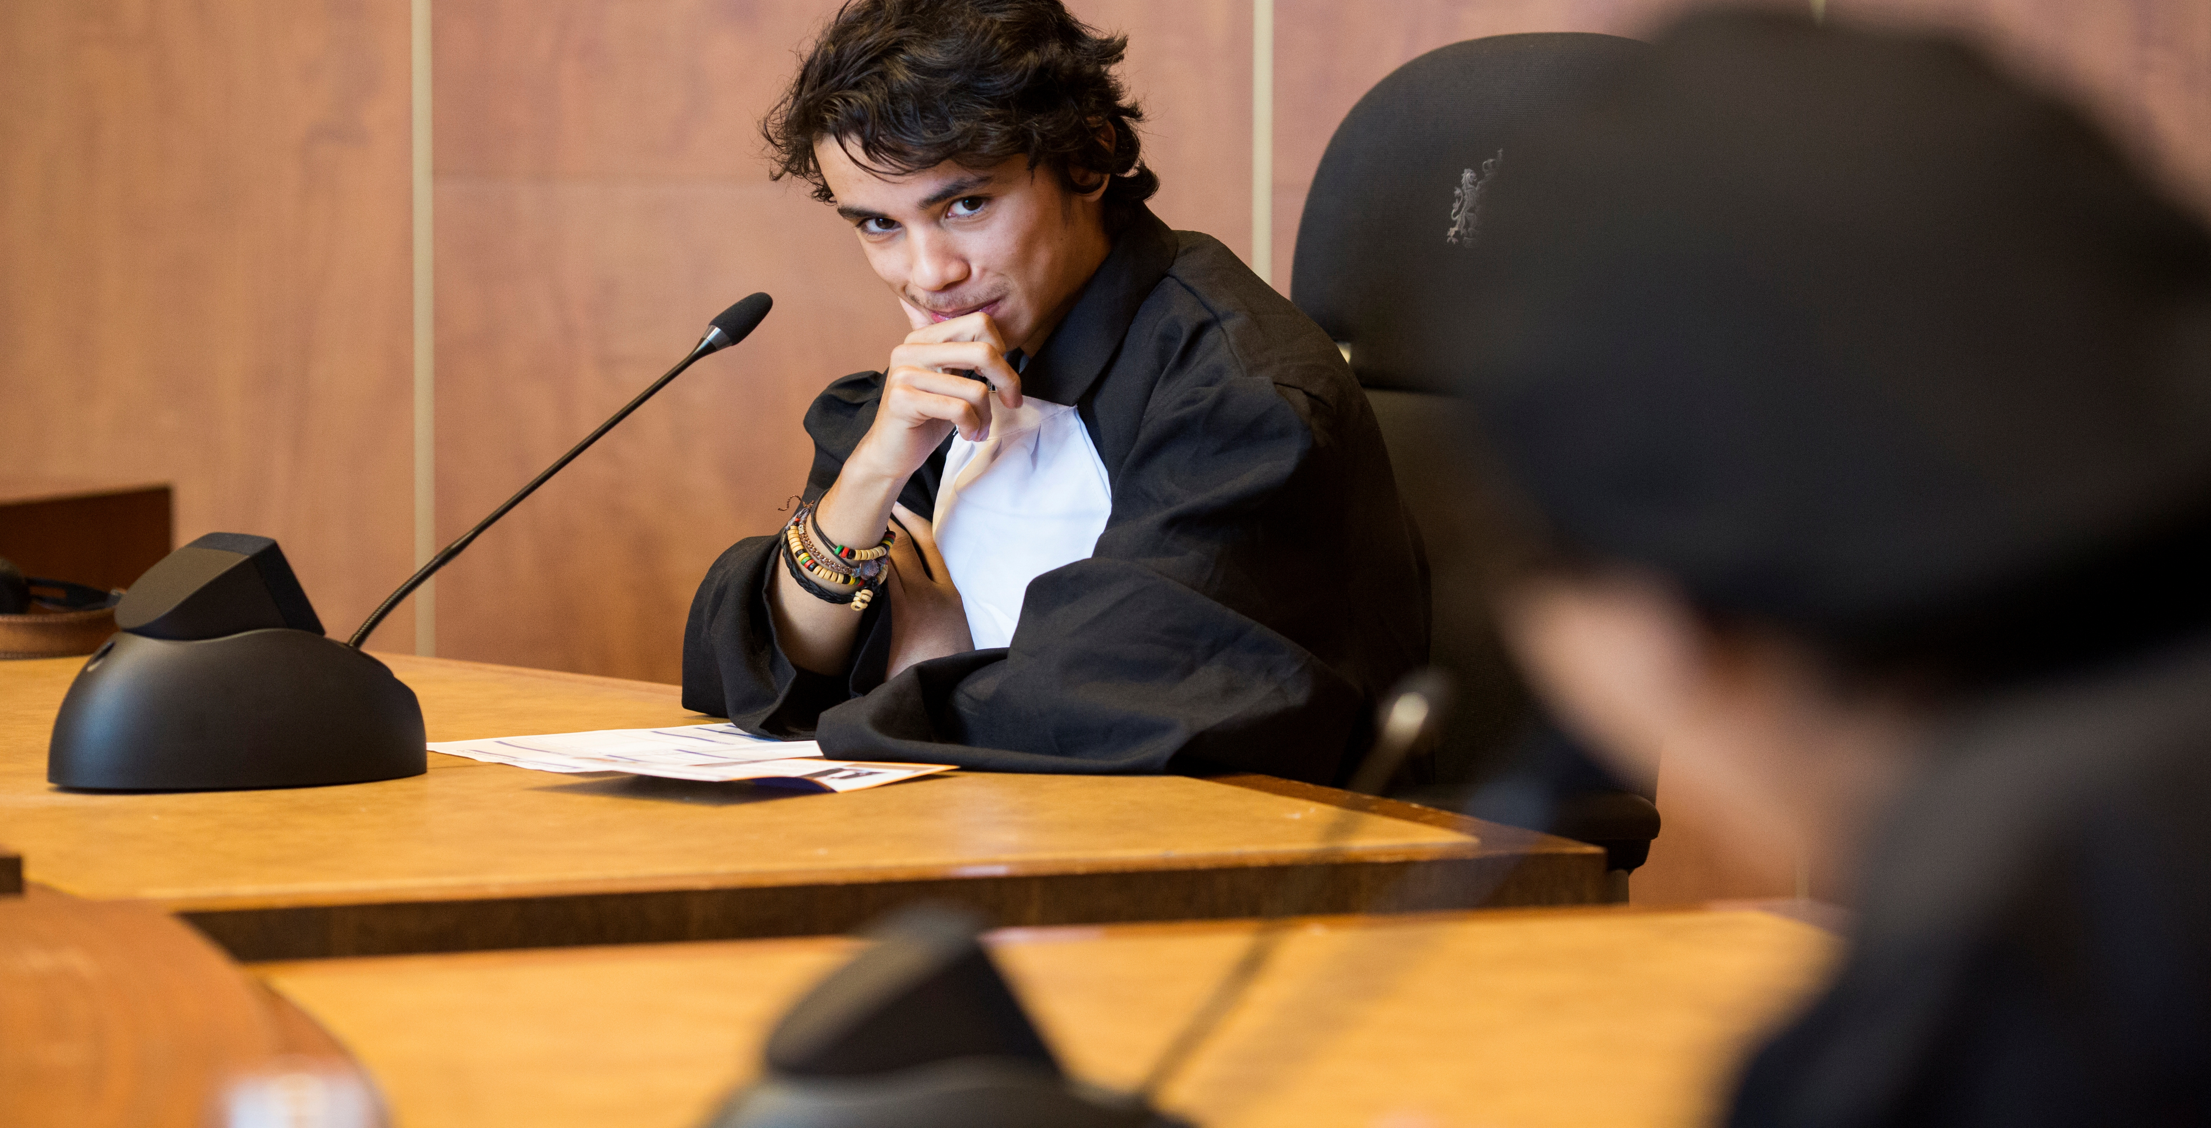
Welke van de twee?

Slide 9
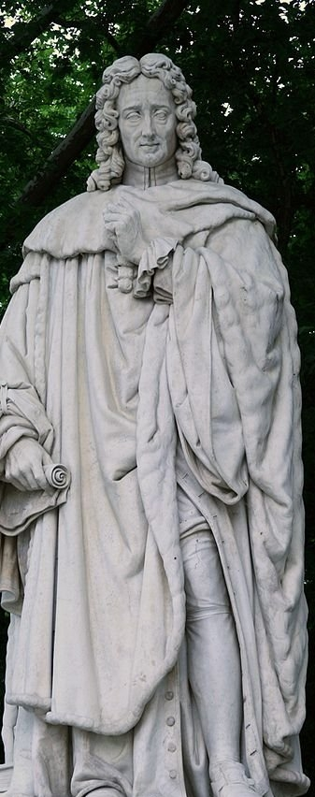
Een eerlijk proces voor een verdachte
Een snel proces zodat het slachtoffer sneller geholpen wordt
Foto: Rémi Jouan
Notes:
Foto: Rémi Jouan, CC-BY-SA, GNU Free Documentation License, Wikimedia Commons

Slide 10
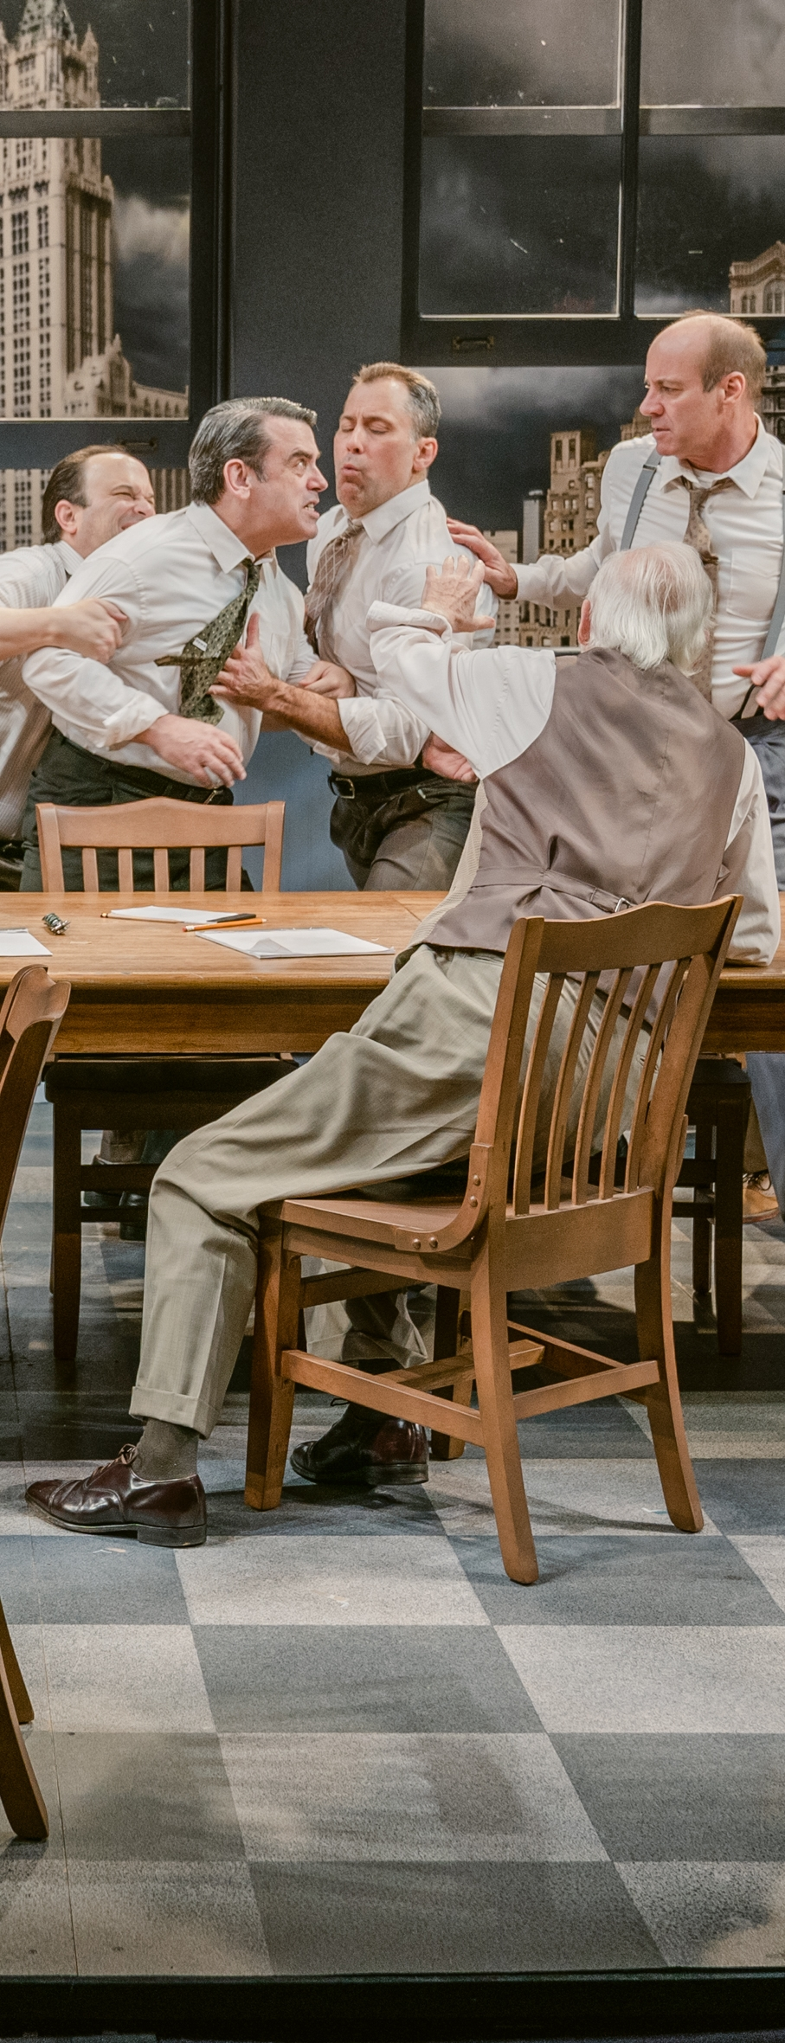
Rechtspraak met een jury
Rechtspraak alleen met rechters
Notes:
By PBDramaworks - Own work, CC BY-SA 4.0, https://commons.wikimedia.org/w/index.php?curid=137571278 - (scène uit ‘12 Angry Men’, een film over juryrechtspraak)

Slide 11
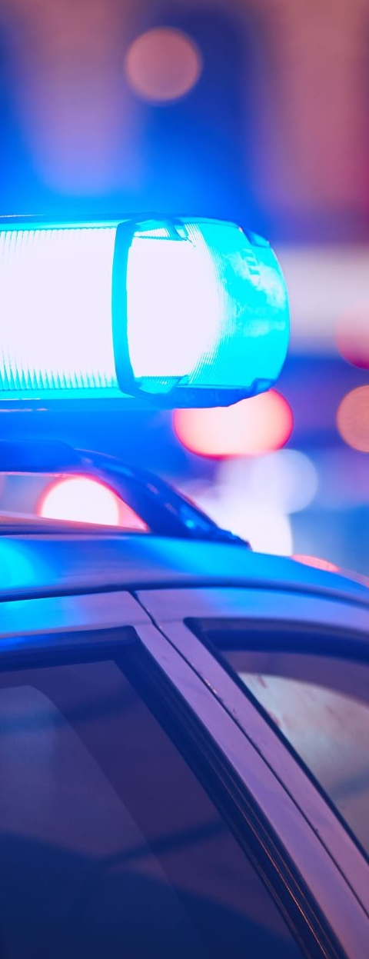
Misdaad voorkomen
Misdaad harder bestraffen

Slide 12
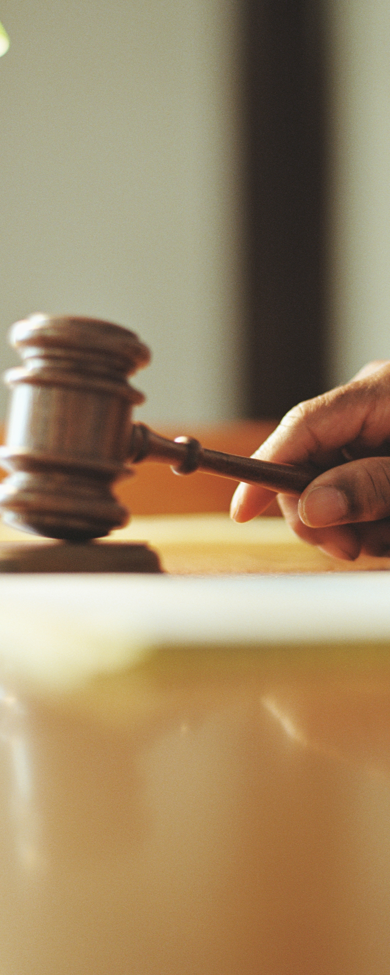
Als de dader spijt heeft: de straf verlagen
De straf hetzelfde houden, ook als de dader spijt heeft

Slide 13
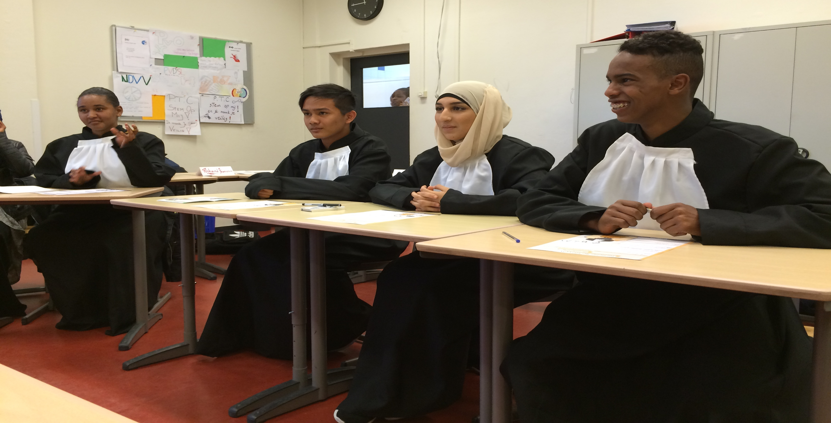
Een passende straf?

Slide 14
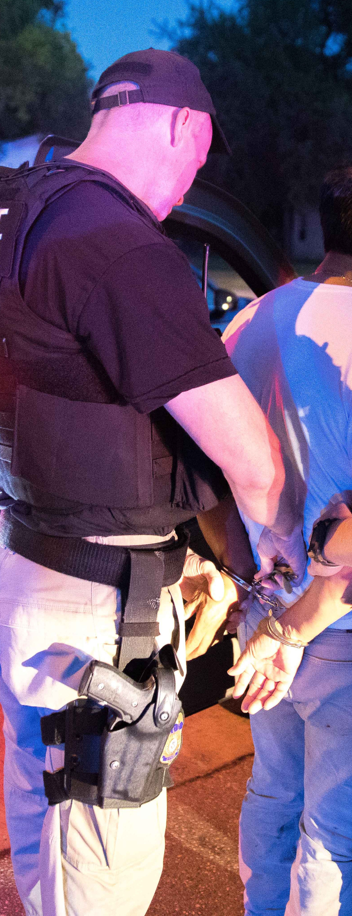
Geweld in de kroeg
Tijdens een avond in de kroeg begint Ward D. iemand te slaan en daarbij breekt hij de neus van die persoon. Tijdens de strafzaak legt hij uit dat hij dronken was en spijt heeft van zijn daad. De rechter legt een taakstraf van 150 uur op.
Gepast, want:
Ongepast, want:
Notes:
By U.S. Immigration and Customs Enforcement - https://www.flickr.com/photos/us_icegov/50045014747/, Public Domain, https://commons.wikimedia.org/w/index.php?curid=105000947

Slide 15
Jullie keuze
Met welke andere straf zouden jullie tevreden zijn?
Een geldboete (maximaal 22.500 euro)
Een celstraf (maximaal 6 jaar)
Een lagere of hogere taakstraf (maximaal 240 uur)
Notes:
By U.S. Immigration and Customs Enforcement - https://www.flickr.com/photos/us_icegov/50045014747/, Public Domain, https://commons.wikimedia.org/w/index.php?curid=105000947

Slide 16
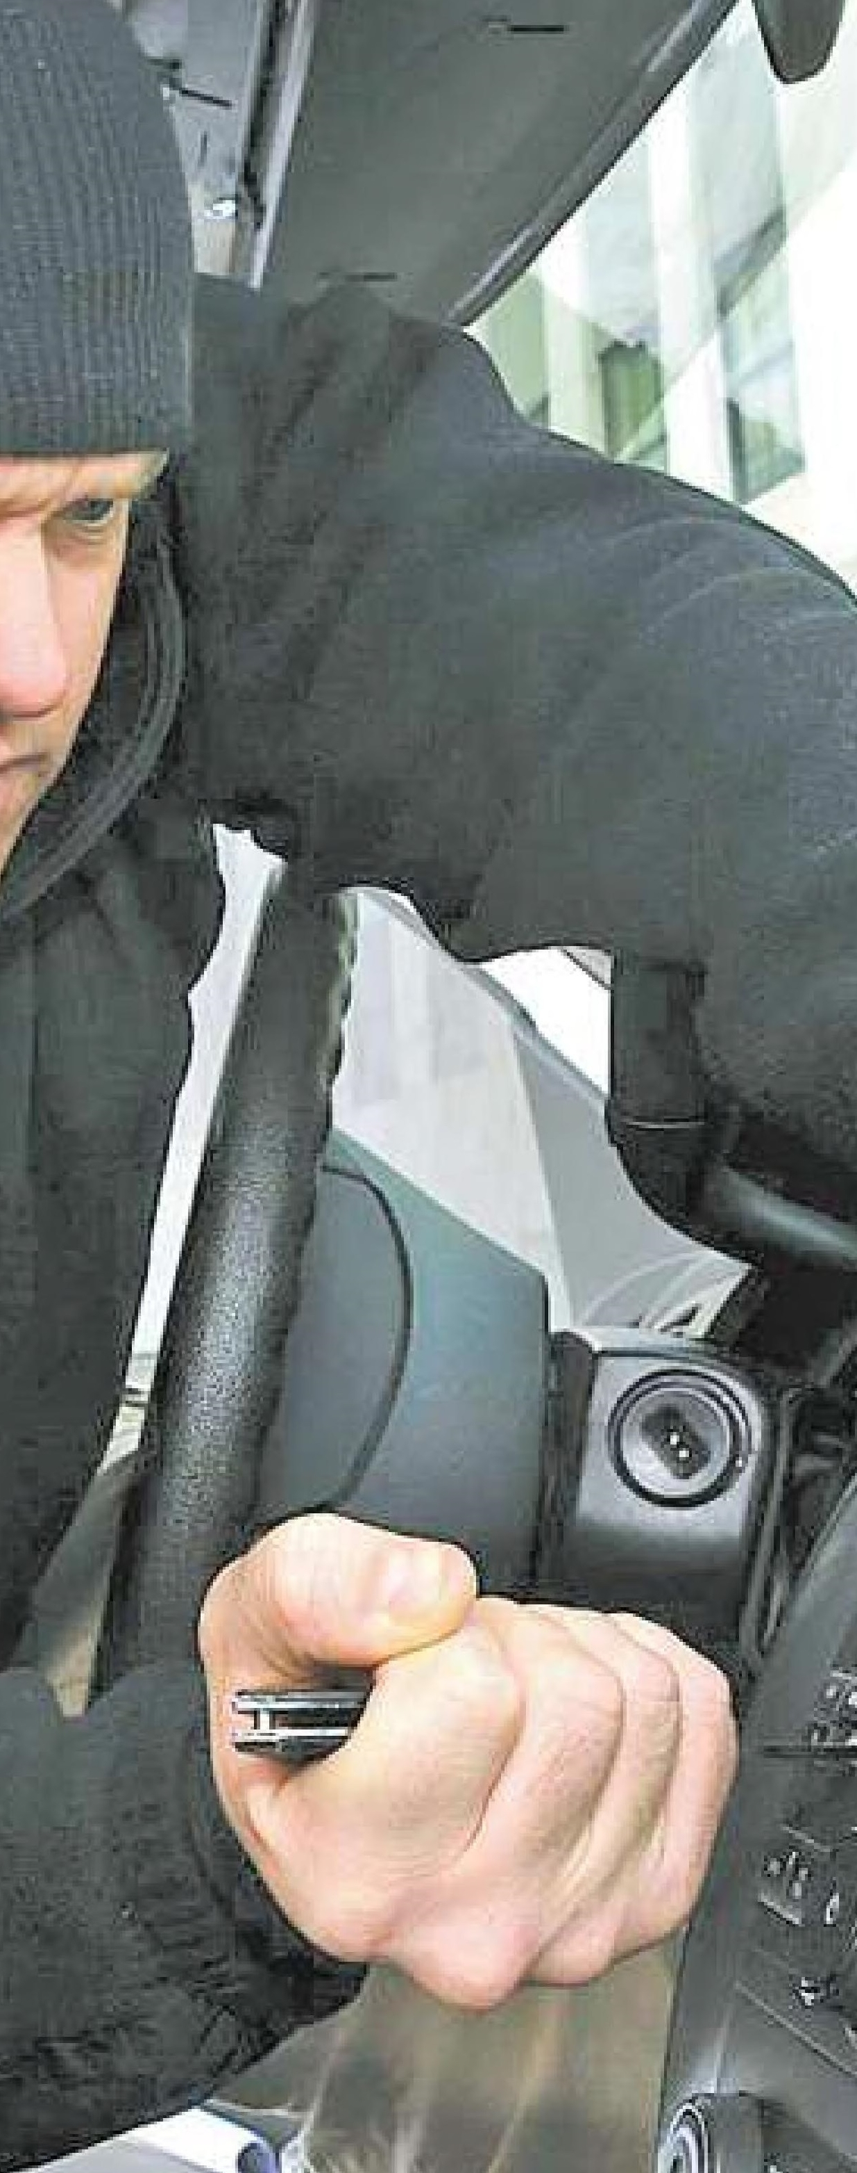
Autodiefstal
Rick H. is schuldig bevonden aan diefstal van een geparkeerde auto. Hij heeft de auto hiervoor opengebroken. Hij heeft dit al een keer eerder gedaan.
Tijdens het proces zegt Rick dat hij de auto gestolen heeft omdat hij op straat woont en een warme plek wilde hebben om in te slapen. De rechter geeft hem een celstraf van 3 maanden.
Gepast, want:
Ongepast, want:
Notes:
By Mass Communication Specialist 2nd Class Brandon Williams-Church - NSAB launches crime prevention program. The Journal, Naval Support Activity Bethesda. Vol. 27, No. 1. January 8, 2015, Public Domain, https://commons.wikimedia.org/w/index.php?curid=104856411

Slide 17
Jullie keuze
Met welke andere straf zouden jullie tevreden zijn?
Een geldboete (maximaal 30.000 euro)
Een lagere of hogere celstraf (maximaal 8 jaar)
Een taakstraf (maximaal 240 uur)
Notes:
Afbeelding: By Mass Communication Specialist 2nd Class Brandon Williams-Church - NSAB launches crime prevention program. The Journal, Naval Support Activity Bethesda. Vol. 27, No. 1. January 8, 2015, Public Domain, https://commons.wikimedia.org/w/index.php?curid=104856411

Slide 18
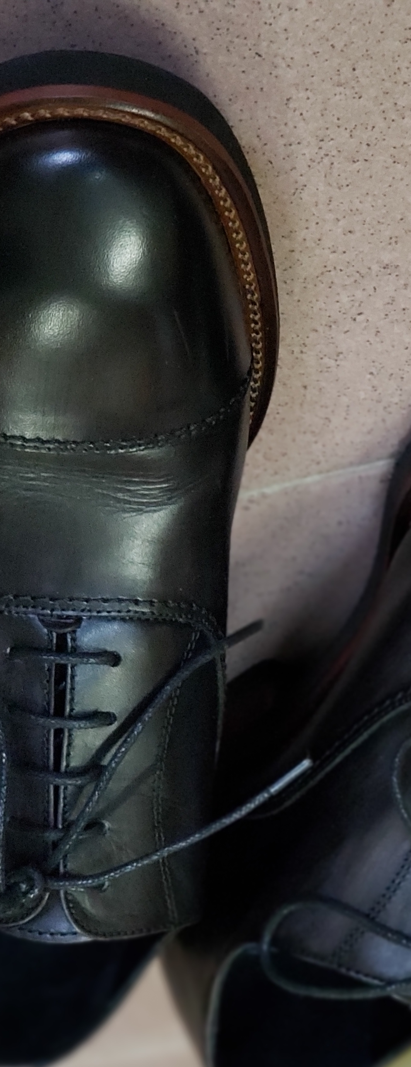
Gestolen schoenen kopen
De 17-jarige Manon van der V. is schuldig aan het kopen van gestolen schoenen. De schoenen kosten normaal 80 euro, maar Manon kon ze nieuw van iemand kopen voor 25 euro. Manon zegt tijdens de strafzaak dat zij de schoenen nodig had voor haar werk. Ze is bang dat als zij een zware straf krijgt, zij weer ontslagen wordt door haar nieuwe baas.
De rechter legt haar 15 uur taakstraf op en 75 euro geldboete. Die zegt dat Manon had kunnen vermoeden dat het om gestolen schoenen ging.
Gepast, want:
Ongepast, want:
Notes:
By Andy Li - Own work, CC0, https://commons.wikimedia.org/w/index.php?curid=129758328

Slide 19
Jullie keuze
Met welke andere straf zouden jullie tevreden zijn?
Een lagere of hogere geldboete (maximaal € 87.000)
Een celstraf (maximaal 1 jaar)
Een taakstraf (maximaal 150 uur)
Notes:
By Andy Li - Own work, CC0, https://commons.wikimedia.org/w/index.php?curid=129758328
Heling is strafbaar | politie.nl
Heling is strafbaar
voor heling kunt u een gevangenisstraf en/of een boete krijgen en bovendien een strafblad. Heling is opgenomen in het Wetboek van strafrecht. Er zijn drie soorten heling:
Schuldheling: iemand kan bij de aankoop, bezit of verkoop van een artikel vermoeden dat het om een gestolen goed gaat. Hier staat een gevangenisstraf van ten hoogste één jaar op en/of een geldboete.

Slide 20
Lesmateriaal.prodemos.nl

